Slide 1
МБДОУ «Детский сад присмотра и оздоровления для детей с аллергическими заболеваниями №69»
«Пчёлка» город Нижнекамск
Игра по УМК для старшей группы
Выполнила: Шагитова Елена Дмитриевна
воспитатель по интеллектуальному развитию
2015

Slide 2
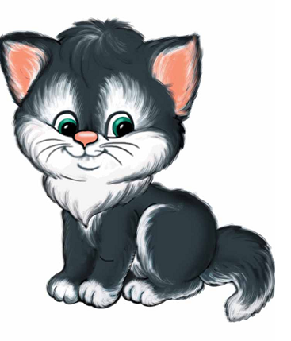
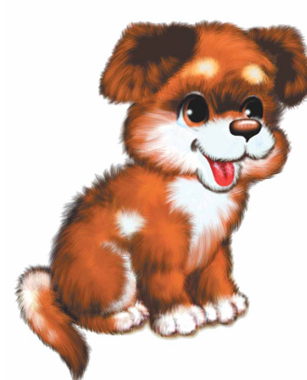
Исәнмесез, балалар! Хәлләрегез ничек?

Slide 3
Дидактик уен «Нинди?»

Slide 4
Задачи :
Цель игры:
Обучить детей классифицировать предметы и выделять их общий признак.
Умение согласовывать прилагательные с существительными.
Умение использовать в устной речи слова на русском и татарском языках.

Slide 5
Ход игры:
Ребенок рассматривает картинки и называет их, после чего подбирает общий признак всех предметов, изображенных на картинках.
Например: кыяр, күлмәк, алма – яшель.
кыяр, күлмәк нинди?
- Используя в своей речи антонимы ребенок называет изображения, затем также объединяет их по принципу общего признака.
Например: пычрак – чиста (грязный - чистый). Аю һәм курчак чиста – Медведь и кукла чистые. Эт һәм куян пычрак. – собака и заяц грязные. Эт нинди?

Slide 6
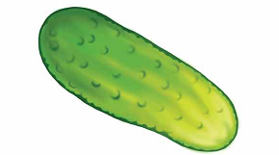
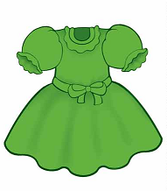
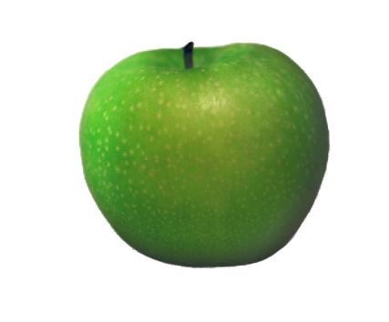

Slide 7
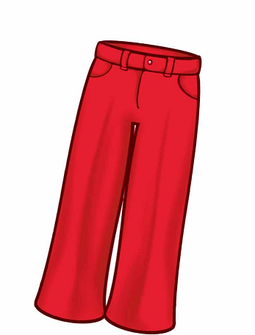
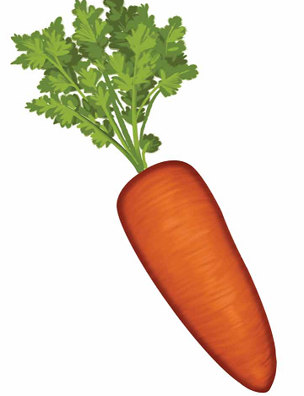
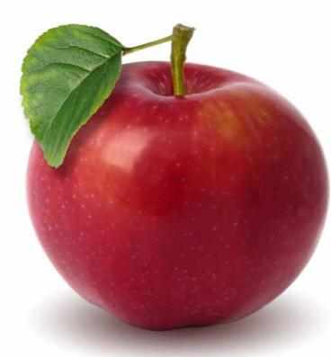

Slide 8
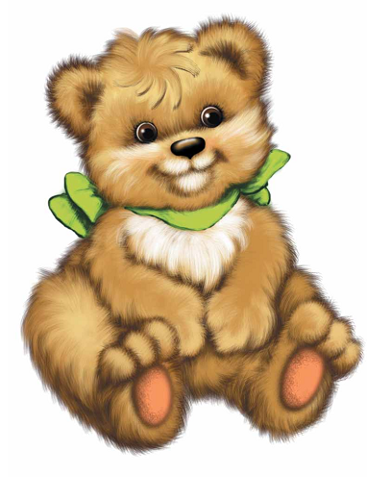
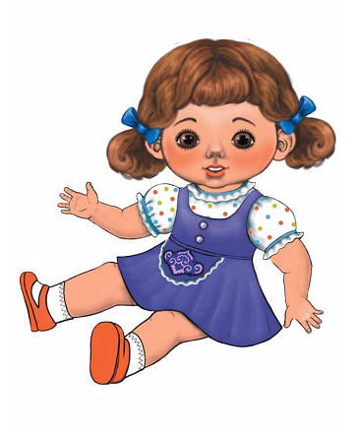

Slide 9
